Slide 1
UX/UI 정기 세미나

Slide 2
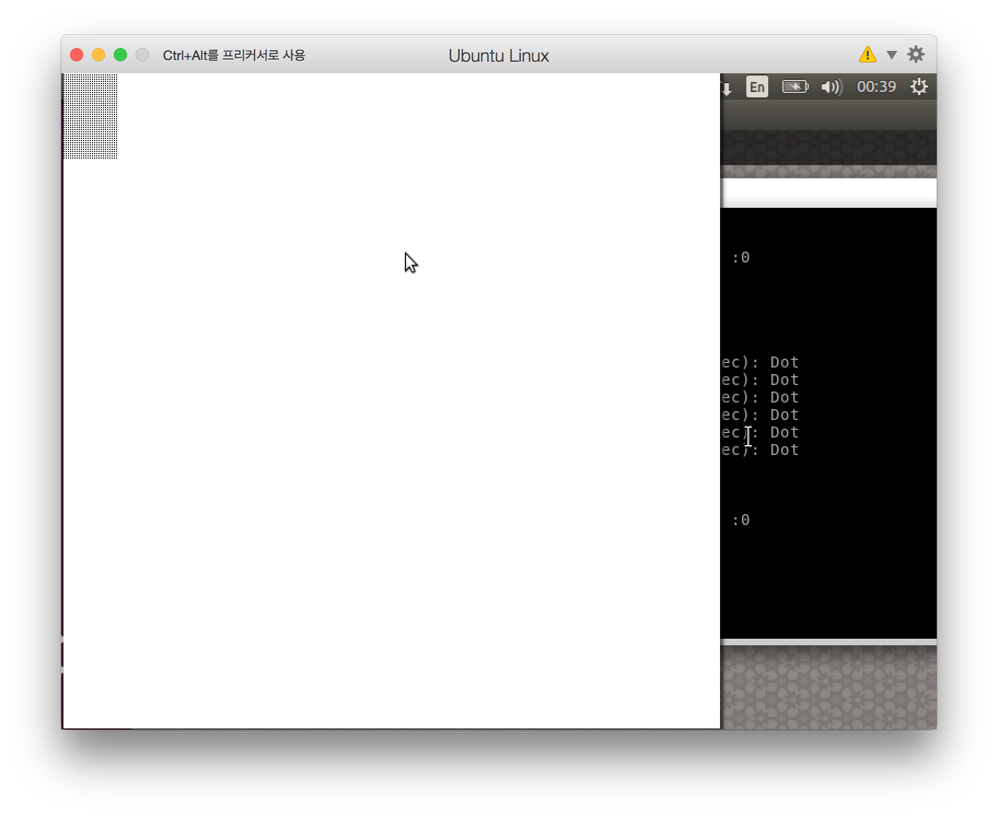
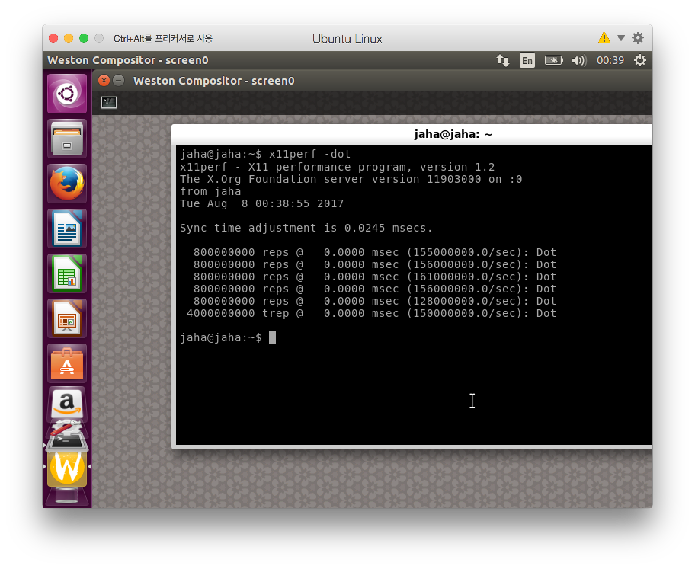
Wayland / weston

Slide 3
awk
패턴 검색 및 처리 언어
텍스트 형태로 되어있는 데이터를 필드로 구분하여 처리
awk 필드 변수
$0 → 모든 필드 (레코드 값 그대로)
$1 → 첫번째 필드
$2 → 두번째 필드
….
$(NF-1) → 마지막 전 필드
$NF → 마지막 필드
awk 빌트인변수
FS - 구분자 정의
(기본값은 공백문자, 정규식 사용가능)
NF - 레코드 필드 수
NR - 현재 레코드 번호
OFS - 출력 필드 구분(기본값은 빈 문자열)
ORS - 출력 레코드 구분(기본값은 개행문자)
FILENAME - 현재 파일명
….

Slide 4
grep
패턴에 맞는 행들의 내용을 출력
파일 내에서 지정한 패턴이나 문자열을 찾음
grep [-옵션] 패턴 파일명
출력명령어 | grep 패턴
* egrep :
문자열을 지정한 패턴으로 추출하는
리눅스 명령어. grep -E 와 같다.
옵션
-c : 패턴이 일치하는 행의 수를 출력
-i : 비교시 대소문자를 구별 안함
-v : 지정한 패턴과 일치하지 않는 행만 출력
-n : 행의 번호를 함께 출력
-l : 패턴이 포함된 파일의 이름을 출력
-w : 패턴이 전체 단어와 일치하는 행만 출력
….

